Slide 1
Лекция 4
«Центры обработки данных»
Интернет-технологии
Овчинников П.Е.
МГТУ «СТАНКИН»,
ст.преподаватель кафедры ИС

Slide 2
ЦОД: определение
Дата-центр (от англ. data center), или центр (хранения и) обработки данных (ЦОД/ЦХОД) — это специализированное здание для размещения (хостинга) серверного и сетевого оборудования и подключения абонентов к каналам сети Интернет.
Дата-центр исполняет функции обработки, хранения и распространения информации, как правило, в интересах корпоративных клиентов — он ориентирован на решение бизнес-задач путём предоставления информационных услуг
Консолидация вычислительных ресурсов и средств хранения данных в ЦОД позволяет сократить совокупную стоимость владения IT-инфраструктурой за счёт возможности эффективного использования технических средств, например, перераспределения нагрузок, а также за счёт сокращения расходов на администрирование
Дата-центры обычно расположены в пределах или в непосредственной близости от узла связи или точки присутствиякакого-либо одного или нескольких операторов связи. Качество и пропускная способность каналов не влияют на уровень предоставляемых услуг, поскольку основным критерием оценки качества работы любого дата-центра является время доступности сервера (аптайм)
Федеральный закон "О науке и государственной научно-технической политике" от 23.08.1996 N 127-ФЗ
Центр коллективного пользования научным оборудованием - структурное подразделение (совокупность структурных подразделений), которое создано научной организацией и (или) образовательной организацией, располагает научным и (или) технологическим оборудованием, квалифицированным персоналом и обеспечивает в интересах третьих лиц выполнение работ и оказание услуг для проведения научных исследований, а также осуществления экспериментальных разработок
2
ЦОД (Википедия) 127-ФЗ от 23.08.1996 Реестры ЦКП (РФ)

Slide 3
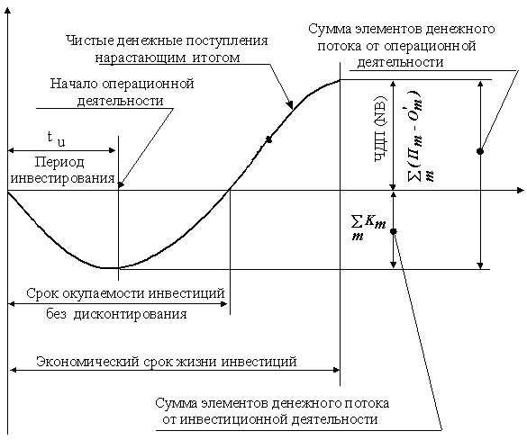
ЦОД: инвестиции
Федеральный закон "О науке и государственной научно-технической политике" от 23.08.1996 N 127-ФЗ
Инновационный проект — комплекс направленных на достижение экономического эффекта мероприятий по осуществлению инноваций, в том числе по коммерциализации научных и (или) научно-технических результатов.
Инвестиционный проект — экономический или социальный проект, основывающийся на инвестициях; обоснование экономической целесообразности, объёма и сроков осуществления прямых инвестиций в определённый объект, включающее проектно-сметную документацию, разработанную в соответствии с действующими стандартами.
127-ФЗ
Оценка эффективности инвестиционных проектов
3

Slide 4
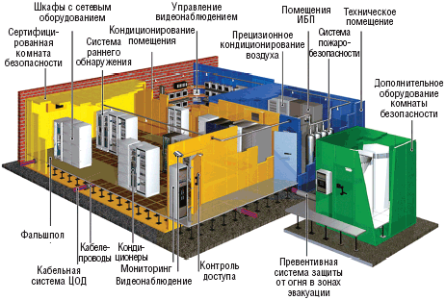
ЦОД: инвестиции
4
Услуги построения ЦОД

Slide 5
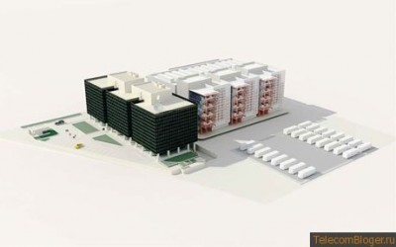
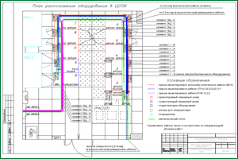
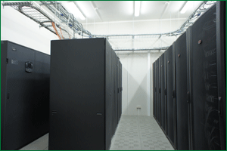
ЦОД: инвестиции
Разделы проекта ЦОД (центра обработки данных, серверной):
архитектурные решения
система для размещения оборудования 19"
климатическая система
приточно-вытяжная система вентиляции
система электроснабжения
система гарантированного и бесперебойного электропитания
система резервного электропитания ДГУ
система автоматического газового пожаротушения
система удаления продуктов тушения после пожара
система охранно-пожарной сигнализации и оповещения о пожаре
система видеонаблюдения
система контроля и управления доступом
структурированная кабельная сеть
мониторинг
заземление и молниезащита
сметная документация
5
Старт проекта (2011) Услуги построения ЦОД

Slide 6
ЦОД: инвестиции
Основные стандарты при проектировании ЦОД (центра обработки данных, серверной):
Телекоммуникационная инфраструктура Центров Обработки Данных (TIA-942)
Commercial Building Telecommunications Cabling Standard (TIA/EIA-568A)
Commercial Building Standard for Telecommunication Pathways and Spaces (TIA/EIA-569)
Installing Commercial Building Telecommunication Cabling (ANSI/NECA/BICSI 568-2001)
Commercial Building Grounding and Bonding Requirements for Telecommunications (ANSI/TIA/EIA-607)
Инструкция по проектированию зданий и помещений для электронных вычислительных машин (СН 512-78)
Методика проведения обследований зданий и сооружений при их реконструкции и перепланировке (ММР-2.2.07-98)
Правила пожарной безопасности в Российской Федерации (ППБ 01-93)
Инженерно-техническая укрепленность. Технические средства охраны. Требования и нормы проектирования по защите объектов от преступных посягательств (РД 78.36.003-2002/МВД России)
Практические правила управления информационной безопасностью (ГОСТ Р ИСО/МЭК 17799-2005)
ПУЭ Правила устройства электроустановок (изд. 6, 7)
Защита от шума (СНиП II-12-77)
Нормы технологического проектирования (РД 45.120-2000)
Постановление Правительства РФ от 16.02.2008 г. №87 "О составе разделов проектной документации и требованиями к их содержанию«
Помещение ЦОД (центра обработки данных, серверной)
Минимально допустимый размер помещения центра обработки данных (серверной) — 14 квадратных метров. Размеры ЦОД должны отвечать требованиям к располагаемому в ней оборудованию или составлять 0,07 квадратных метра на каждые 10 квадратных метров площади обслуживаемых рабочих мест. Минимальная высота потолка должна составлять 2,44 м.
6
Услуги построения ЦОД

Slide 7
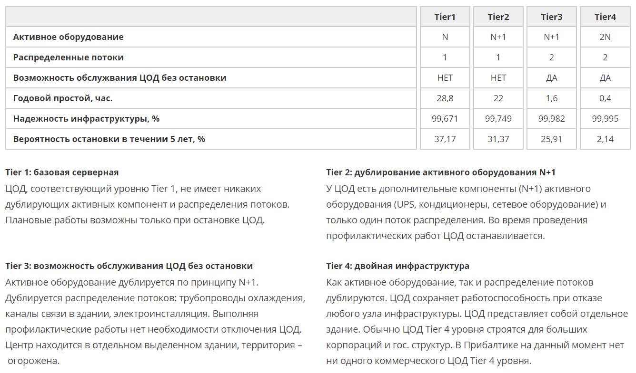
ЦОД: надежность
7
TIA-942

Slide 8
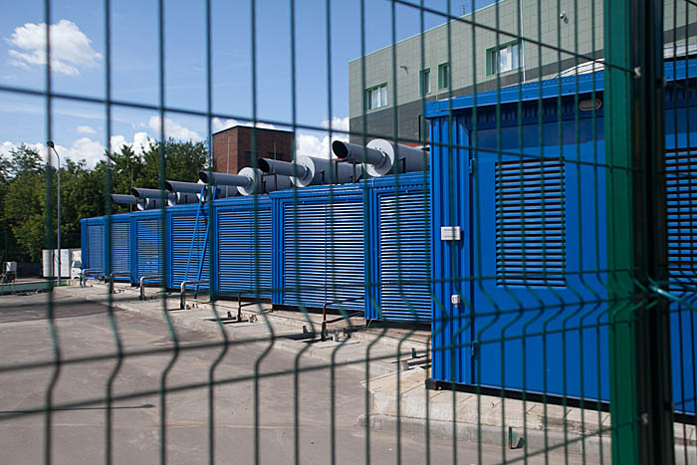
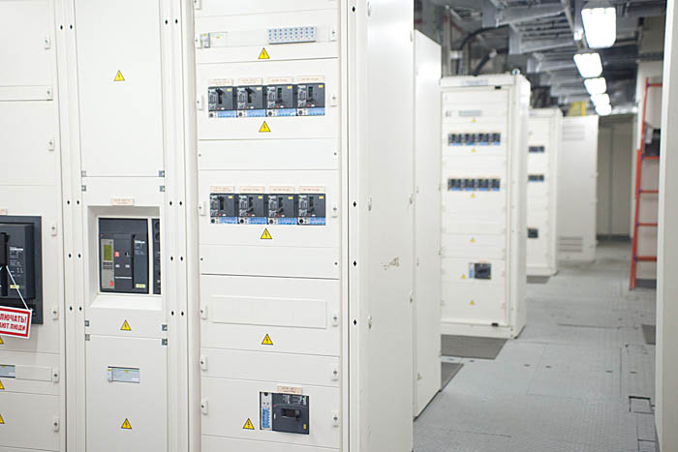
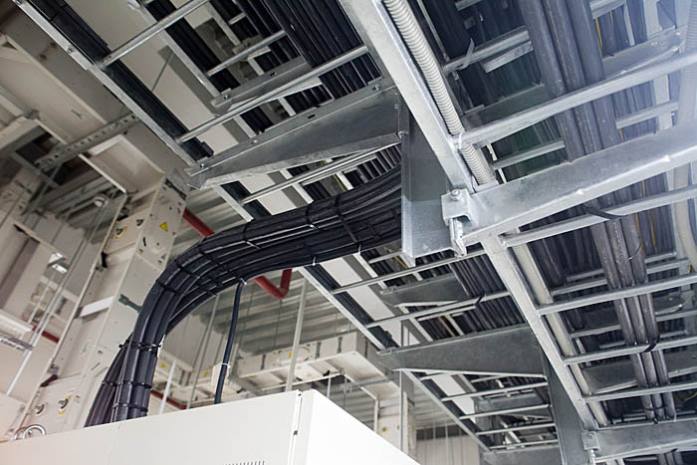
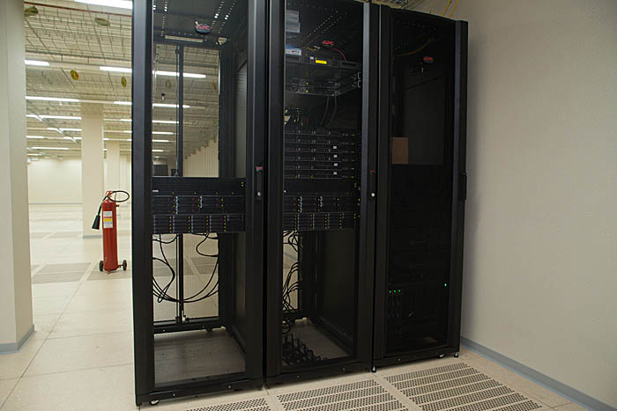
ЦОД: истории успеха
8
Истории успеха

Slide 9
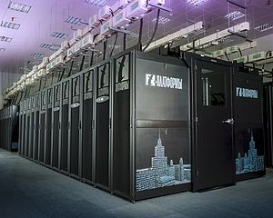
ЦОД: истории успеха
Первоначально стоимость создания суперкомпьютера составила 1,9 млрд рублей. Ещё 770 млн руб было потрачено в 2010—2011 годах на расширение суперкомпьютера с наращиванием пиковой производительности до 1,3 Петафлопс.
Количество стоек с вычислительным оборудованием — 26
Процессор основного типа вычислительных узлов — Intel Xeon X5670
Оперативная память — 72 ТБ
Общий объём дисковой памяти вычислителя — 162,5 ТБ
Занимаемая площадь — 252 м²
Энергопотребление вычислителя — 2,8 МВт
9
Истории успеха (Суперкомпьютер)

Slide 10
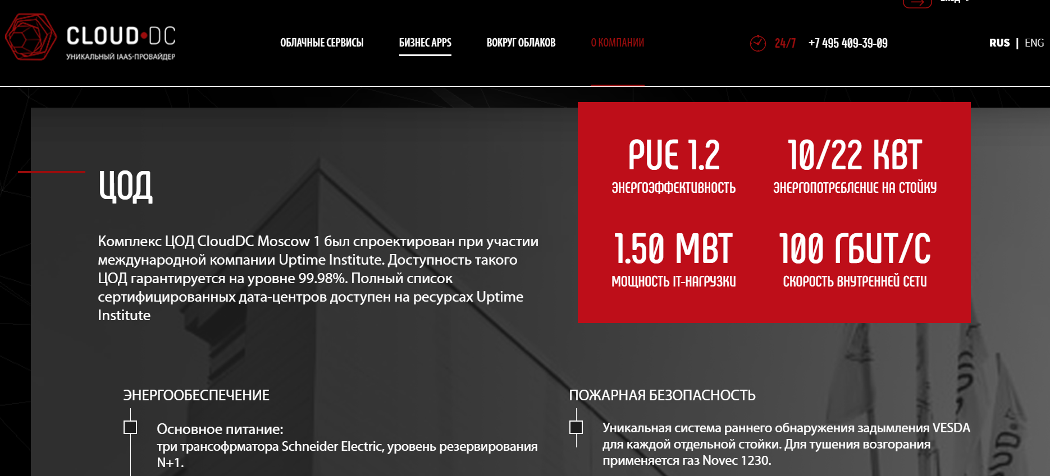
ЦОД: вывод на рынок
IT-«дочка» «Роснефти» покупает центр обработки данных в особой экономической зоне в Зеленограде. Эксперты оценивают сделку в $70 млн и указывают, что такой ЦОД может рассчитывать на налоговые льготы
10
Смена собственника (2017)

Slide 11
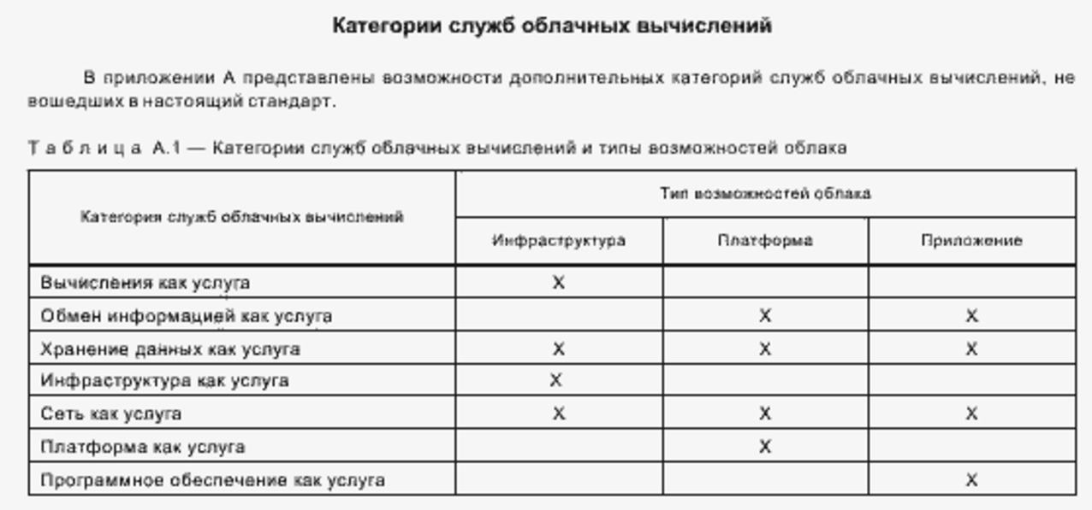
ЦОД: сервисы
ГОСТ ISO/IEC 17788-2016 Информационные технологии (ИТ). Облачные вычисления. Общие положения и терминология
облачные вычисления (cloud computing): Парадигма для предоставления возможности сетевого доступа к масштабируемому и эластичному пулу общих физических или виртуальных ресурсов с предоставлением самообслуживания и администрированием по требованию.
соглашение об уровне обслуживания (service level agreement, SLA): Письменное соглашение между поставщиком и заказчиком, в котором задокументированы услуги и согласованы уровни услуг
11
ГОСТ ISO/IEC 17788-2016

Slide 12
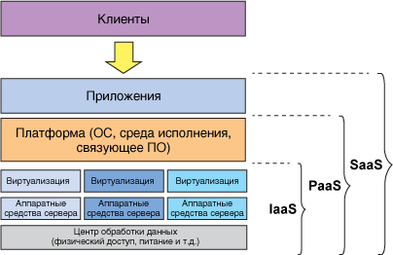
ЦОД: сервисы
12
ГОСТ ISO/IEC 17788-2016

Slide 13
ЦОД: виртуализация
ГОСТ Р 56938-2016 Защита информации. Защита информации при использовании технологий виртуализации. Общие положения
3.1 виртуализация: Группа технологий, основанных на преобразовании формата или параметров программных или сетевых запросов к компьютерным ресурсам с целью обеспечения независимости процессов обработки информации от программной или аппаратной платформы информационной системы.
3.2 виртуализация программного обеспечения (виртуализация программ): Технология создания изолированной программной среды (контейнера) со специфическим набором компонентов имитируемой операционной системы, обеспечивающим работу отдельных программ.
3.3 виртуализация аппаратного обеспечения, виртуализация вычислительных систем: Технология создания изолированной программной среды (контейнера) со специфическим набором компонентов имитируемого микропрограммного и аппаратного обеспечения, обеспечивающим работу отдельных операционных систем.
3.4 виртуальная машина; ВМ: Виртуальная вычислительная система, которая состоит из виртуальных устройств обработки, хранения и передачи данных и которая дополнительно может содержать программное обеспечение и пользовательские данные.
13
ГОСТ Р 56938-2016

Slide 14
ЦОД: распределенные вычисления
Распределённые вычисления — способ решения трудоёмких вычислительных задач с использованием нескольких компьютеров, чаще всего объединённых в параллельную вычислительную систему
Грид-вычисления (англ. grid — решётка, сеть) — это форма распределённых вычислений, в которой «виртуальный суперкомпьютер» представлен в виде кластеров, соединённых с помощью сети, слабосвязанных гетерогенных компьютеров, работающих вместе для выполнения огромного количества заданий (операций, работ). Эта технология применяется для решения научных, математических задач, требующих значительных вычислительных ресурсов. Грид-вычисления используются также в коммерческой инфраструктуре для решения таких трудоёмких задач, как экономическое прогнозирование, сейсмоанализ, разработка и изучение свойств новых лекарств.
BOINC (англ. Berkeley Open Infrastructure for Network Computing) — открытая программная платформа (университета Беркли для GRID вычислений) — некоммерческое межплатформенное ПО для организации распределённых вычислений. Используется для организации добровольных вычислений
14
Распределенные вычисления (Википедия) Облачные архивы

Slide 15
ЦОД: непрерывность бизнеса
ГОСТ Р 53647.1-2009. Менеджмент непрерывности бизнеса. Часть 1. Практическое руководство
2.1 деятельность (activity): Процесс или система процессов, осуществляемых организацией с целью производства одного или более видов продукции, оказания услуг или их поддержки.
Примечание - Примером подобных процессов являются бухгалтерский учет, обеспечение информационных (ИТ) и телекоммуникационных технологий, производство, сбыт.
2.2 непрерывность бизнеса (business continuity): Стратегическая и тактическая способность организации планировать свою работу в случае инцидентов и нарушения ее деятельности, направленная на обеспечение непрерывности деловых операций на установленном приемлемом уровне
2.29 допустимый совокупный риск (risk appetite): Величина совокупного риска, который организация готова допустить или которому готова подвергнуться в любой момент времени.
2.30 оценка риска (risk assessment): Полный процесс идентификации, анализа и сравнительной оценки риска.
2.31 менеджмент риска (risk management): Структурированная разработка и применение культуры, политики, процедур и методов менеджмента к задачам идентификации, анализа, оценки и обработки риска.
15
ГОСТ Р 53647.1-2009

Slide 16
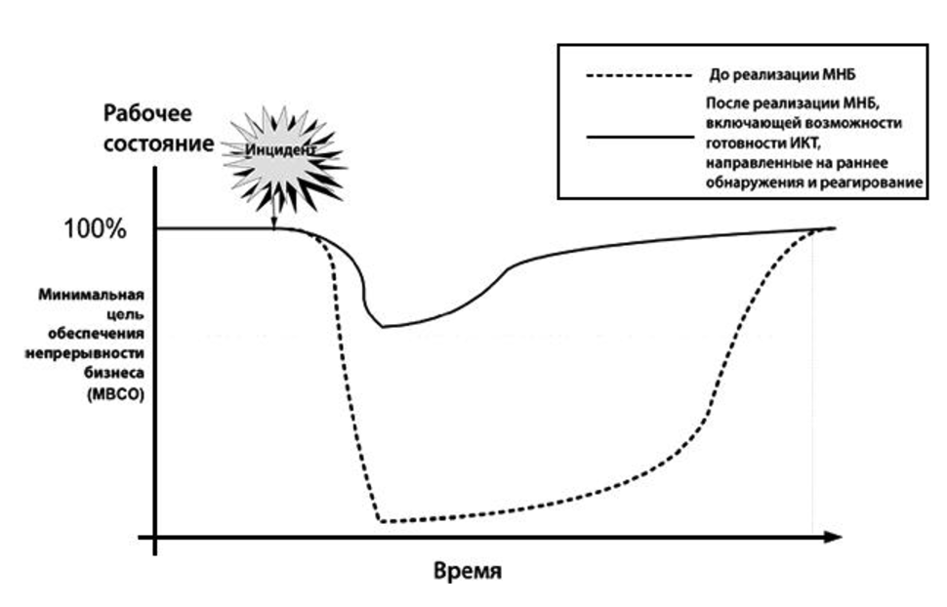
ЦОД: непрерывность бизнеса
ГОСТ Р ИСО/МЭК 27031-2012 Информационная технология (ИТ). Методы и средства обеспечения безопасности. Руководство по готовности информационно-коммуникационных технологий к обеспечению непрерывности бизнеса
3.2 менеджмент непрерывности бизнеса; МНБ (business continuity management - BCM): Целостный управленческий процесс, идентифицирующий потенциальные угрозы для организации и их влияние на операции бизнеса, и обеспечивающий основу для повышения устойчивости организации с возможностью эффективного реагирования, что обеспечивает защиту интересов основных причастных сторон организации, ее репутации, бренда и деятельности по созданию ценностей..
16
ГОСТ Р ИСО/МЭК 27031-2012

Slide 17
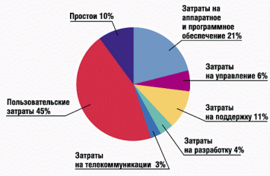
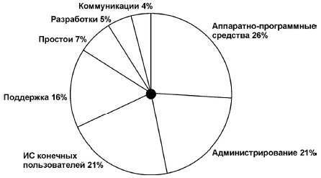
ЦОД: совокупная стоимость владения
Совокупная стоимость владения или стоимость жизненного цикла (англ. Total Cost of Ownership, TCO,) — это общая величина целевых затрат, которые вынужден нести владелец с момента начала реализации вступления в состояние владения до момента выхода из состояния владения и исполнения владельцем полного объёма обязательств, связанных с владением.
17
TCO (Википедия)

Slide 18
ЦОД: управление услугами
Соглаше́ние об у́ровне предоставле́ния услу́ги (англ. Service Level Agreement, SLA) — термин методологии ITIL
ITIL (произносится как «а́йтл», англ. IT Infrastructure Library — библиотека инфраструктуры информационных технологий) — библиотека, описывающая лучшие из применяемых на практике способов организации работы подразделений или компаний, занимающихся предоставлением услуг в области информационных технологий.
ГОСТ Р 57392-2017/ISO/IEC TR 20000-10:2015 Информационные технологии. Управление услугами. Часть 10. Основные понятия и терминология
услуга (service): Способ предоставления ценности заказчику через содействие ему в получении конечных результатов, которых заказчик хочет достичь.
соглашение об уровне услуг, SLA (service level agreement, SLA): Формальное соглашение между поставщиком услуг и заказчиком, которое определяет услуги и цели предоставления услуг
инцидент (incident): Незапланированное событие, которое привело или может привести к прерыванию предоставления услуги или к снижению ее качества, даже если оно еще не повлияло на услугу для заказчика.
известная ошибка (known error): Проблема, имеющая выявленную корневую причину или метод снижения или устранения ее влияния на услугу за счет применения обходного решения.
несоответствие (nonconformity): Невыполнение требования.
18
ГОСТ Р 57392-2017/ISO/IEC TR 20000-10:2015

Slide 19
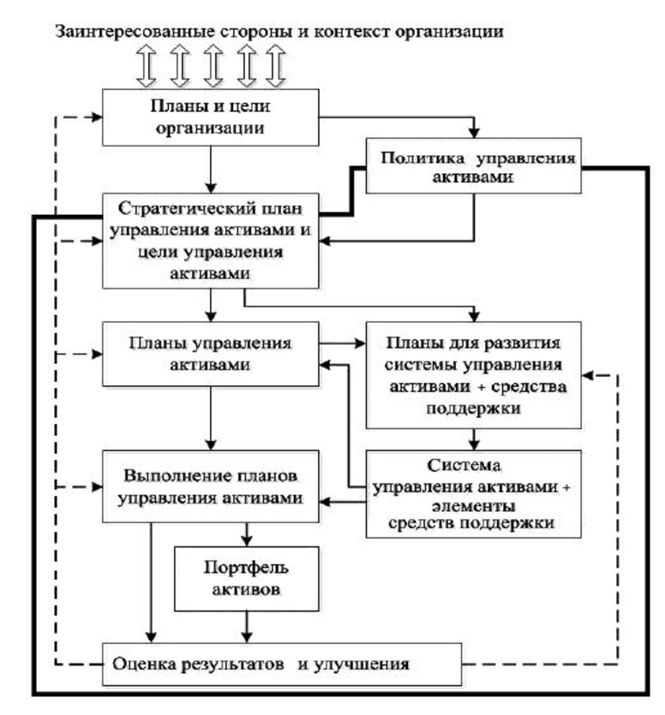
ЦОД: управление активами
ГОСТ Р 55.0.01-2014/ИСО 55000:2014 Управление активами. Национальная система стандартов. Общее представление, принципы и терминология
актив (asset): Идентифицируемый предмет, вещь или объект, который имеет потенциальную или действительную ценность для организации
Управление ИТ-активами (ITAM) –
Набор бизнес практик, объединяющих финансовую, контрактную и инвентаризационную функции, с целью поддержки принятия стратегических решений и обеспечения управления элементами ИТ-инфраструктуры на протяжения всего их жизненного цикла
Соглашение конечного пользователя (EULA, End User License Agreement) –
Правила, ограничения и другие юридические аспекты с которыми пользователь должен согласиться для того чтобы иметь возможность установить и/или использовать ПО
19
ГОСТ Р 55.0.01-2014/ИСО 55000:2014

Slide 20
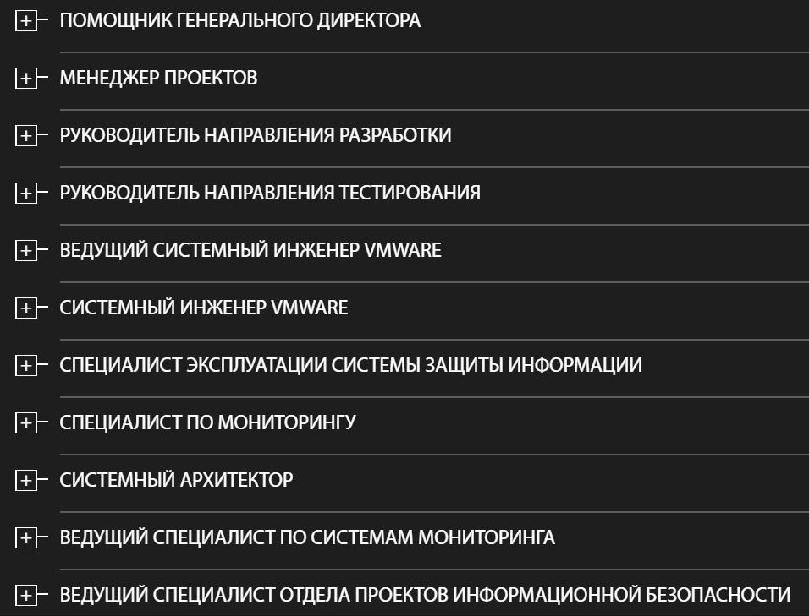
ЦОД: персонал
20
Вакансии

Slide 21
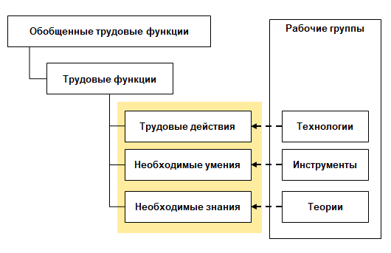
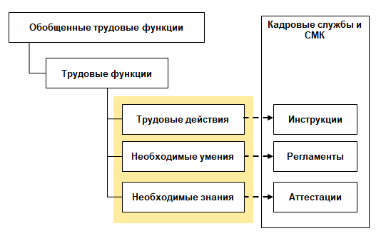
ЦОД: компетенции
21
АПКИТ

Slide 22
ЦОД: Менеджер по ИТ
Обобщенные трудовые функции |  |  | Трудовые функции
код | наименование | уровень квалификации | наименование | код | уровень (подуровень) квалификации
A | Управление ресурсами ИТ | 6 | Управление качеством ресурсов ИТ | А/01.6 | 6
 |  |  | Управление ИТ-инфраструктурой | А/02.6 | 6
 |  |  | Управление расходами на ИТ | А/03.6 | 6
 |  |  | Управление изменениями ресурсов ИТ | А/04.6 | 6
 |  |  | Управление отношениями с поставщиками и потребителями ресурсов ИТ | А/05.6 | 6
 |  |  | Управление персоналом, обслуживающим ресурсы ИТ | А/06.6 | 6
 |  |  | Управление информационной безопасностью ресурсов ИТ | А/07.6 | 6
B | Управление сервисами ИТ | 7 | Управление договорами об уровне предоставления сервисов ИТ (SLA) | B/01.7 | 7
 |  |  | Управление ИТ-проектами | B/02.7 | 7
 |  |  | Управление моделью предоставления сервисов ИТ | B/03.7 | 7
 |  |  | Управление изменениями сервисов ИТ | B/04.7 | 7
 |  |  | Управление отношениями с пользователями и поставщиками сервисов ИТ | B/05.7 | 7
 |  |  | Управление персоналом, осуществляющим предоставление сервисов ИТ | B/06.7 | 7
 |  |  | Управление непрерывностью сервисов ИТ | B/07.7 | 7
22
АПКИТ

Slide 23
ЦОД: менеджер по ИТ
C | Управление информационной средой | 8 | Управление стратегией ИТ | C/01.8 | 8
 |  |  | Управление программами и портфелями ИТ-проектов | C/02.8 | 8
 |  |  | Управление формированием и внедрением системы показателей оценки эффективности ИТ | C/03.8 | 8
 |  |  | Управление изменениями информационной среды | C/04.8 | 8
 |  |  | Управление отношениями с поставщиками и потребителями информации | C/05.8 | 8
 |  |  | Управление персоналом, обслуживающим и развивающим информационную среду | C/06.8 | 8
 |  |  | Управление рисками ИТ | C/07.8 | 8
D | Управление ИТ-инновациями | 9 | Управление формированием вклада ИТ в создание и реализацию инновационной стратегии | D/01.9 | 9
 |  |  | Управление выявлением и внедрением ИТ-инноваций | D/02.9 | 9
 |  |  | Управление оценкой эффективности ИТ-инноваций | D/03.9 | 9
 |  |  | Управление знаниями с помощью ИТ | D/04.9 | 9
 |  |  | Управление взаимоотношениями с заинтересованными лицами | D/05.9 | 9
 |  |  | Управление персоналом, обеспечивающим инновации ИТ | D/06.9 | 9
 |  |  | Управление рисками инновационного отставания в ИТ | D/07.9 | 9
23
АПКИТ

